Slide 1
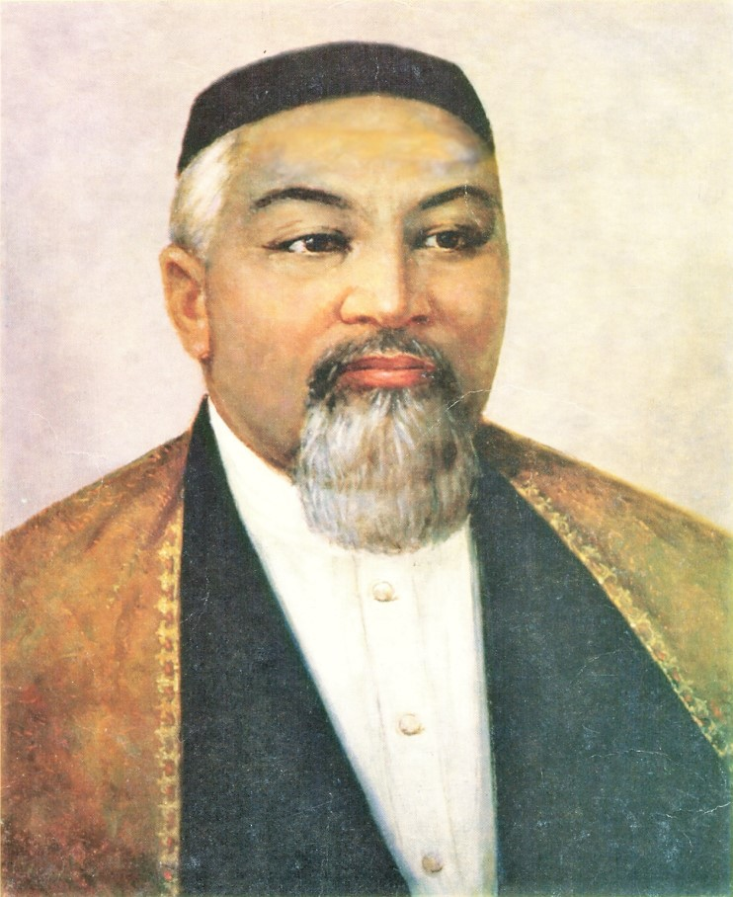
“Ұлылардың ұлысы-Абай”

Slide 2
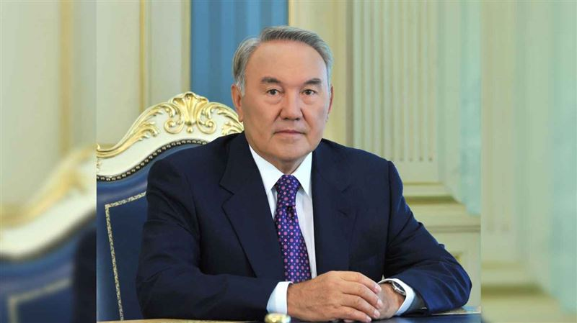
“Абайды таныту арқылы біз Қазақстанды әлемге танытамыз, қазақ халқын танытамыз. Абай әрқашан біздің ұлттық ұранымыз болуы тиіс.” Н.Ә.Назарбаев

Slide 3
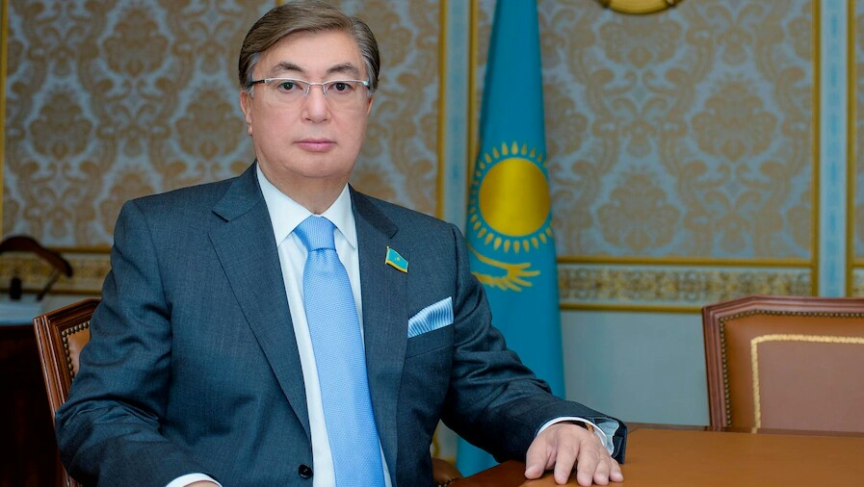
“Абай шығармашылығы - ғажайып құбылыс.”
“Абайды тану – адамның өзін-өзі тануы. Адамның өзін-өзі тануы және үнемі дамып отыруы, ғылымға, білімге басымдық беруі – кемелдіктің көрінісі.”
Қазақстан Республикасының президенті
Қасым-Жомарт Кемелұлы Тоқаев

Slide 4
“Өмір-мұхит, уақыт-толқын.”
Заманалар ауысып, дүние дидары өзгерсе де халқымыздың Абайға көңілі айнымайды, уақыт өткен сайын ұлылығының тың қырларын ашып, жаңа сырларына қаныға түседі.Абай өзінің туған халқымен мәңгі-бақи жасайды, ғасырлар бойы Қазақ елін, қазағын биіктерге ,асқар асуларға шақыра береді.”
Н.Ә.Назарбаев

Slide 5
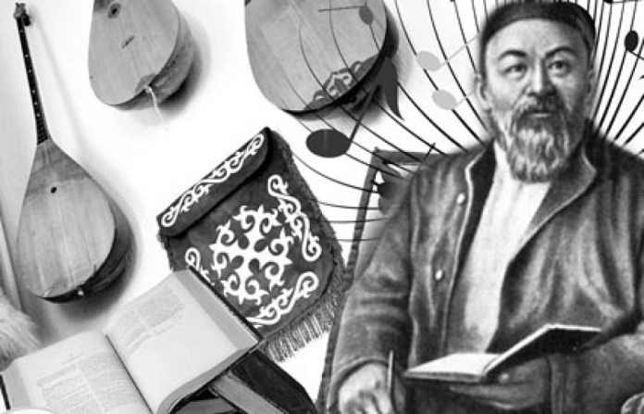
“Өнегелі өмірбаян”
Қуатты оттай бұрқырап,
Уәзінге өлшеп тізілген.
Жаңбырлы жайдай сырқырап,
Көк бұлттан үзілген.
Қайран тіл, қайран сөз,
Наданға қадірсіз!

Slide 6
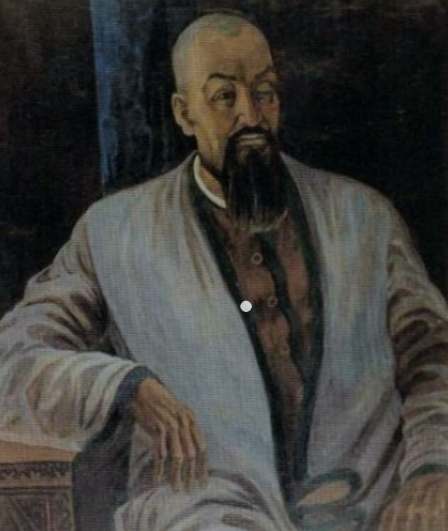
“Ата көрген оқ жонар,ана көрген тон пішер.”
Өнегелі өмірдің бастауы асқар таудай әкесі – Құнанбай. Абай – әке өнегесін үлгі тұтқан адам.
Тобықтыны ел қылып,
Басын жиып құрапты.
Меккеде уақып үй салып,
Пәтер қып жаққан шырақты.
Бір құдайдың жолына,
Малды аямай бұлапты.

Slide 7
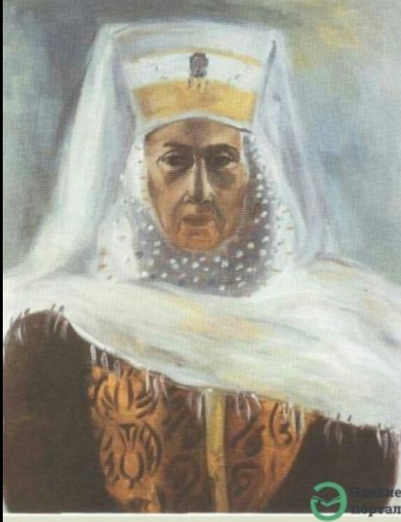
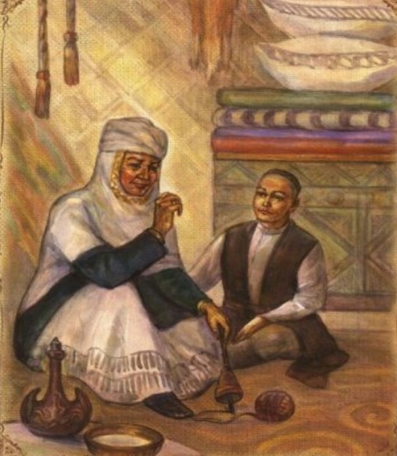
“Ұяда не көрсең , ұшқанда соны ілерсің.”
Ағар бұлақ аналары – Зере мен Ұлжан.
Анасы Ұлжанның Абайға айтқан өсиеті:
Абай бол, аңқау, албырт қазағыңа,
Ара түс алапатты азабына!
Абай бол, заманыңның желі қатты,
Көз сал тек ұлы өмірдің ғажабына!

Slide 8
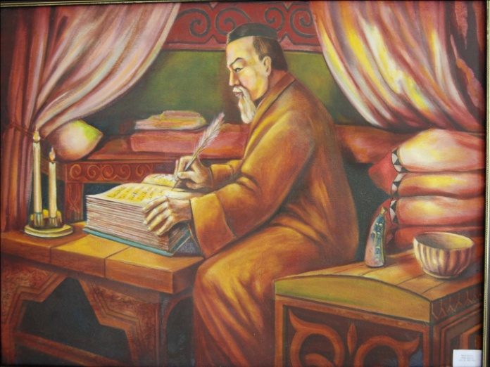
“Адам болам десеңіз...”
Абай философиясының өзегі – “Адам болу.”
Талап,еңбек,терең ой,
Қанағат , рақым ойлап қой –
Бес асыл іс көнсеңіз...

Slide 9
“Абай айтқан асылдар.”
Адам қалай толық жетілген тұлға болады?
Ақыл,қайрат,жүректі бірдей ұста,
Сонда толық боласың елден бөлек.
Үш-ақ нәрсе адамның қасиет: нұрлы ақыл, ыстық қайрат, жылы жүрек.
Пайда ойлама , ар ойла.
Атаңның баласы болма,
Адамның баласы бол.
Артық ғылым кітапта,
Ерінбей оқып көруге.

Slide 10
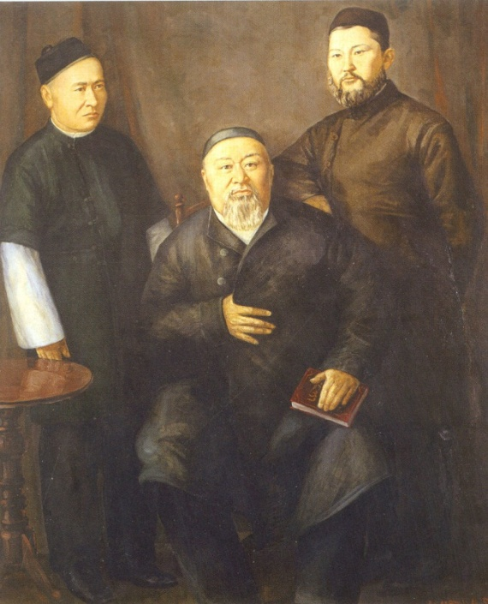
“Асыл сөзді іздесең , Абайды оқы, ерінбе!”
Адамзатқа не керек?
Сүймек,сезбек,күйінбек,харекет қылмақ,жүгірмек, ақылмен ойлап сөйлемек.
Достық,қастық, бар қызық – жүрек ісі.
Ар – ұяттың бір ақыл күзетшісі.

Slide 11
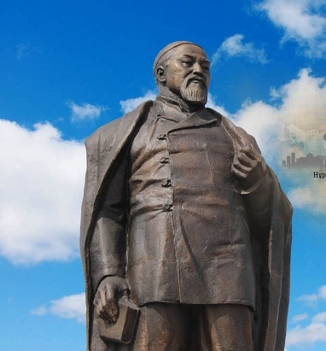
“Өмірдің алды - ыстық, арты – суық.”
Абай қазақ тірлігінің екі ғасырын айнытпай болжаған адам.
Көк тұман-алдыңдағы келер заман,
Үмітті сәуле етіп көз көп алдаған.
Көп жылдар көп күнді айдап келе жатыр,
Сипат жоқ, сурет те жоқ, көзім талған.

Slide 12
“Дананың сөзі- ақылдың көзі.”
«Кісіге біліміне қарай болыстық қыл,татымсызға қылған болыстық өзі адамды бұзады»
«Өзің үшін еңбек қылсаң, өзі үшін оттаған хайуанның бірі боласың; адамдықтың қарызы үшін еңбек қылсаң, Алланың сүйген құлының бірі боласың»,
«Бағың өскенше тілеуіңді ел тілейді, өзің де тілейсің, бағың өскен соң- өзің ғана тілейсің»

Slide 13
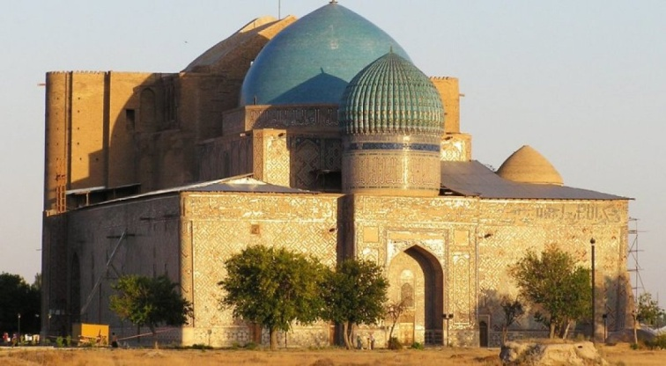
“Адамзат барда Абай бар.”
Болашақтағы иманды қоғамның бастаулары:
Махаббатпен жаратқан адамзатты,
Сен де сүй, ол Алланы жаннан тәтті.
Адамзаттың бәрін сүй,бауырым деп,
Және сүй, хақ жолы деп әділетті.

Slide 14
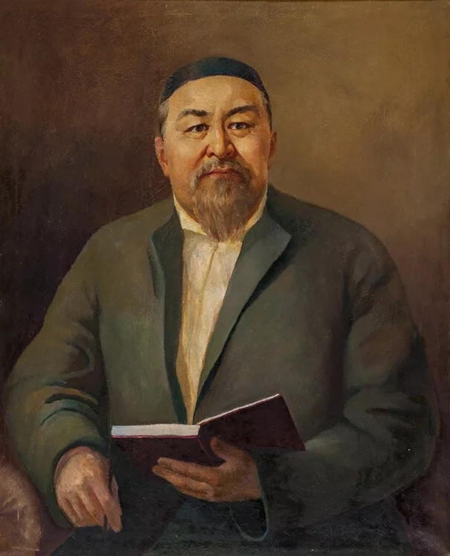
“Адамдықты көздесең, Жаттап тоқы көңілге!”
Берекелі болса ел-
Жағасы жайлау ол бір көл.
Берекесі кеткен ел-
Суы ашыған батпақ көл.
Берекеңді қашырма.
Ел тыныш болса жақсы сол.
Арттағыға сөзің мен ісің қалсын,
Өлсең де өлмегенмен боласың тең,- деп өсиет қалдырады.

Slide 15
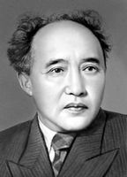
“Абай мұраты – ұлт мұраты.”
«Қазақ жазушыларынан, әрине, Абайды сүйемін. Менің бала күнімнен ішкен асым, алған нәрімнің барлығы да Абайдан. Таза әдебиет сарынына бой ұрғанда маған Абай деген сөз, қазақ деген сөзбен теңбе-тең түсетіндей кездері бар сияқты»
М.Әуезов

Slide 16
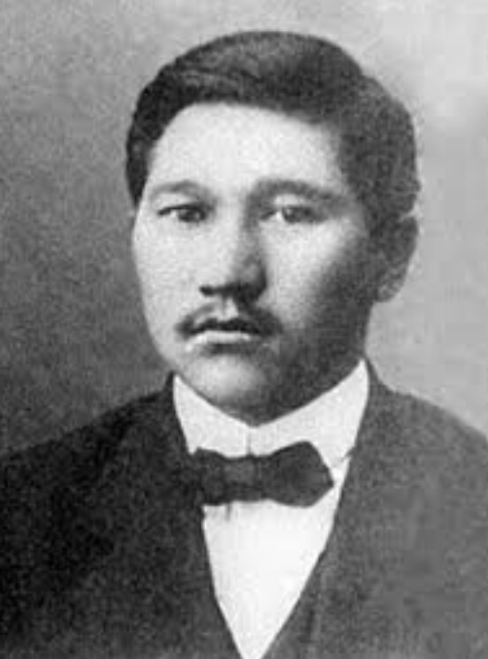
“Абайды құрметтеу – ұлтыңды құрметтеу.”
«Қазақтың бас ақыны Ұлы Абайдың өлген күнінен қаншама алыстасақ, рухына соншама жақындаймыз.Халқымыз үнемі бұл күйде тұра бермес, ағарар, өнер-білімге қанар, сол күндерде Абай құрметі күннен-күнге артар.Халық пен Абай арасы күшті махаббатпен жалғасар. Ол күндерді біз көрмеспіз, бірақ біздің рухымыз сезер, қуанар...»
М.Дулатұлы

Slide 17
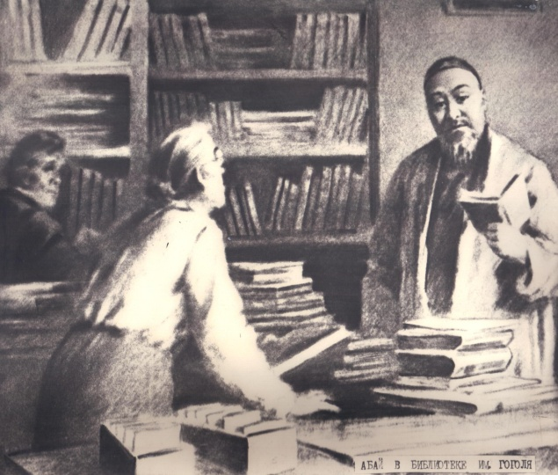
“Білім-ердің дәулеті.”
«Ғылымды үйренгенде, ақиқатты білу мақсатымен үйрену керек, біліміңді біреумен керісіп, біреуді күндеу үшін пайдаланба. Білгеніңді берік ұстап, білмегеніңді тағы да сондай білсем екен деп үміттен... Адамның білім-ғылымды көбейтуге екі қаруы бар:бірінші –ойласу, пікір алысу, екінші- барлық күшті жұмсау, алған білімін сақтау, қорғау»
Абай

Slide 18
“Абай және ХХІ ғасырдағы Қазақстан.”
“Адамзат барда Абай бар. Абай- дүние тұрғанша тұратын тұлға!”.
“ Абай мұрасы- біздің ұлт болып бірлесуімізге, ел болып дамуымызға жол ашатын қастерлі құндылық.”
“Өз шығармаларында ұлт болмысы, бітімі, тұрмысы, тіршілігі, дүниетанымы, мінезі, жаны, діні, тілі, рухы тұтас көрініс тапқан Абайдай ақын жоқ”
Қасым-Жомарт Кемелұлы Тоқаев

Slide 19
Ұлы Абайға – 175 жыл!
Өлді деуге бола ма, айтыңдаршы,
Өлмейтұғын артына сөз қалдырған?!

Slide 20
Назарларыңызға рақмет!

